Slide 1
Я Выбираю
ГБОУ СПО ЛНР «ЛТИ»
Проект
Работу выполнили:
обучающаяся группы 320 Гавриш Виктория, преподаватель Есипова Н.Л.

Slide 2

Вы молоды и энергичны? Тогда вам сюда! Море интересной и полезной информации. Нескучно о важном.
Ваше будущее начинается здесь!

Slide 3
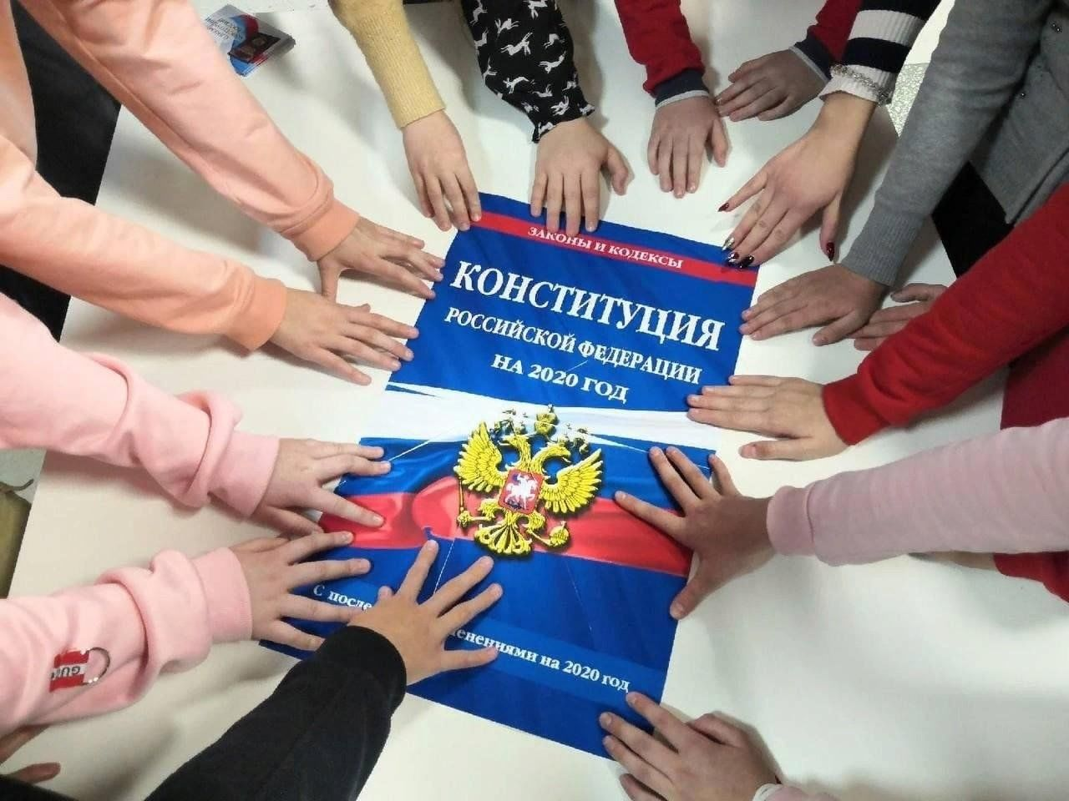
В соответствии с Федеральным законом «Об основных гарантиях избирательных прав и права на участие в референдуме граждан Российской Федерации», граждане Российской Федерации наделяются активным избирательным правом по достижении 18 лет.
Возрастной ценз для реализации избирательного права определяется Конституцией Российской Федерации, федеральными законами, законами субъектов Российской Федерации.

Slide 4


Молодые могут избирать и быть избранными, могут работать наблюдателями на выборах, входить в составы участковых избирательных комиссий – допустимы любые законные формы участия молодёжи в выборах любого уровня.

Slide 5
Проблема участия молодёжи в выборах является сегодня одной из самых актуальных, так как именно эта возрастная группа людей представляет собой социально активную часть населения, более того, перспективную.
Позиция молодежи в политическом процессе актуальна для современной России. Актуальность этой проблемы обусловлена рядом причин:
  Во-первых, избирательное право в России имеют около 25 млн. молодых людей в возрасте от 18 до 29 лет. Это около четверти от общего числа избирателей;
  Во-вторых, молодежь – наиболее динамичная и энергичная социальная группа, которая будет определять развитие общества и государства через несколько лет;
  В-третьих, молодежь предопределяет структуру занятости населения и его трудовую активность на ближайшие десятилетия. Поэтому от сегодняшнего положения молодежи зависит экономическое развитие государства и его мощь.

Slide 6
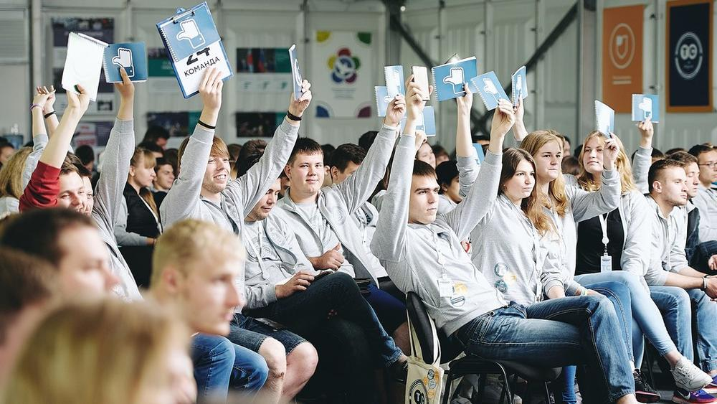
В силу этих причин, обращение политических сил России к молодежи, изучение и решение ее проблем, привлечение молодых людей к участию в политическом процессе становится необходимостью и приобретает особую актуальность.

Slide 7

На самом деле, так ли сложно и однозначно решение, принимаемое молодёжью, - участвовать ли в выборах, кому из кандидатов или политических партий отдать предпочтение?
Такой ответ нередко затрудняет избирателей и более старших возрастов, а решение принимается ими зачастую в самую последнюю минуту.
Является ли такое решение осознанным, основывается ли на правовых знаниях, или оно спонтанно, случайно и даже безответственно? Именно этот вопрос, касающийся молодых и будущих избирателей, заботит организаторов выборов.

Slide 8

Молодежь социально неоднородна и различна, имеет свои специфические интересы и взгляды. Существенно различны положение и проблемы молодежи в развитых и в развивающихся субъектах страны. Поэтому молодежь не представляет единой политической и идеологической силы.
Политические лидеры всегда придавали молодежи большое позитивное значение, так как именно она в значительной степени решает исход политической борьбы.
Разумеется, необходимо учитывать как возрастную, так и социально-психологическую специфику молодежи, обусловленную исторически различиями между разными поколениями.
Как известно, молодежь совсем иначе реагирует на изменение политической ситуации в стране, чем старшее поколение. Будущее России зависит именно от современной молодежи.
От того, как молодые люди будут воспитаны сейчас, будет зависеть жизнь поколения «воспитателей», ведь как гласит русская поговорка «что посеешь, то и пожнешь».

Slide 9
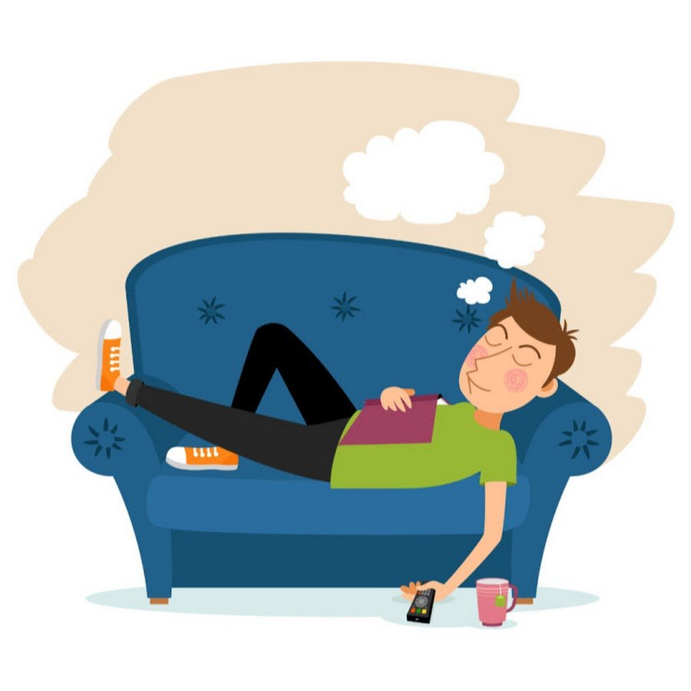

Многие проблемы на выборах в России возникают из-за низкого уровня правовой культуры, отсутствия демократических традиций. И строиться эта работа должна с обязательным комплексным подходом к решению этого вопроса.
Безусловно, есть и целый ряд других причин и условий, влияющих на электоральную активность молодежи.
Молодежь просто не приучена ходить на выборы, она пассивна.
Сегодня молодежь не хочет участвовать в общественно-политической жизни, искать кумиров среди политических лидеров, героев книг и кино, деятелей культуры и спорта.

Slide 10
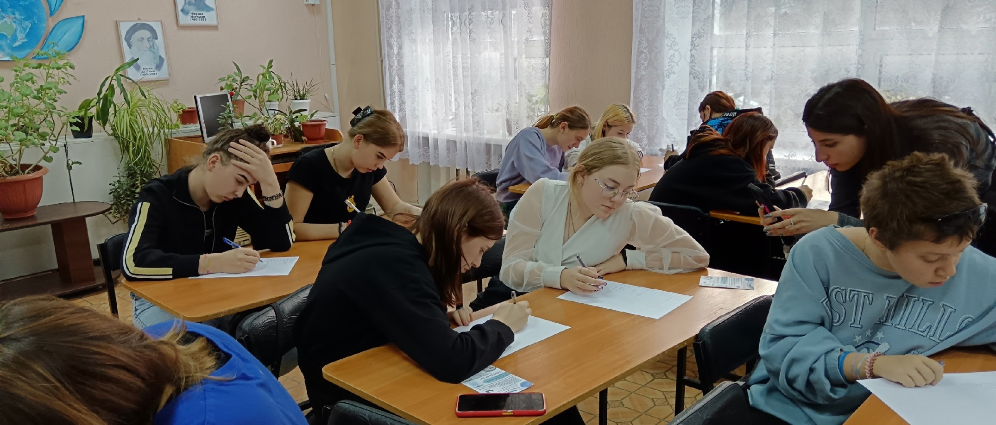
Я провела тестирование «Молодёжь и выборы» среди обучающихся техникума, предложила ответить на следующие вопросы:
1.Знаете ли вы права избирателя?
2. Как вы относитесь к выборам?
3. Считаете ли Вы выборы реальной возможностью повлиять на политическую ситуацию в стране?

Slide 11

Изучив ответы тестирования «Молодёжь и выборы» наших студентов, на сегодняшний момент есть несколько моделей негативного электорального поведения молодых людей.
Первая модель – «На выборы не хожу, потому что никому не верю».
Это объясняет неучастие молодежи в выборах, исходя из общего неприятия к действующей власти и института выборов.
Выборы – это циничный процесс, их механизм, как полагают молодые избиратели, хорошо известен. За деньги кандидат нанимает команду, ему пишут речи, выпускают листовки, учат подстраиваться под избирателей – и победа обеспечена.
Молодые люди не хотят быть пешками в чужой игре и поэтому отказываются в ней участвовать.

Slide 12
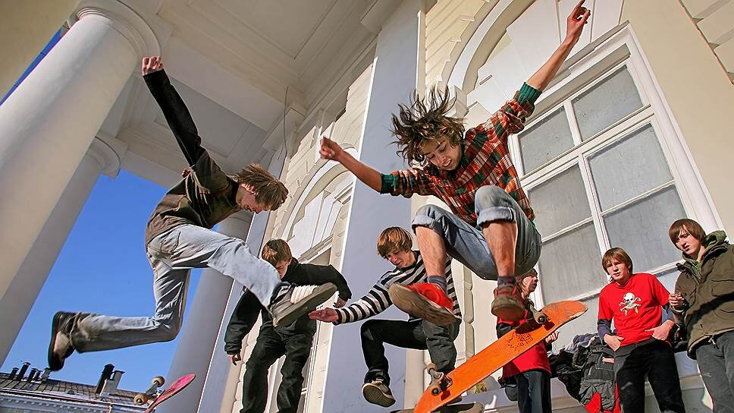

Вторая –
«На выборы не хожу, потому что мой голос ничего не изменит».
Исходя из этой модели неучастие молодежи в выборах, объясняется тем обстоятельством, что на политической сцене отсутствуют политические силы, способные понять интересы молодежи, что неизбежно ведет к неверию молодых людей в собственные силы.

Slide 13

И третья – «На выборы не хожу,
потому что мне это вообще неинтересно».
Эта модель характерна для значительной части молодежи, которая занята своими собственными делами и для которой политическая жизнь вообще не представляет никакого интереса.

Slide 14

На электоральную активность российской молодежи серьезно влияет и идущий процесс социального расслоения населения.
Доступность получения образования, высокооплачиваемой работы, возможность создания семьи, приобретения жилья и получения других социально-значимых благ для основной массы молодежи становятся сложными и взаимными проблемами.
Государство, если оно действительно социальное государство и таковым является фактически, а не формально – по конституции, должно всячески способствовать и помогать молодым людям решать эти проблемы.

Slide 15

Ведь современное демократическое государство сегодня немыслимо без существования института выборов: «Демократическое развитие обрывается тогда, когда место гражданина с бюллетенем занимает человек с ружьем».
Преодолеть существующий правовой и политический вакуум возможно, но на это нужны годы и кропотливая работа всех участников общественно-политического процесса в государстве.

Slide 16
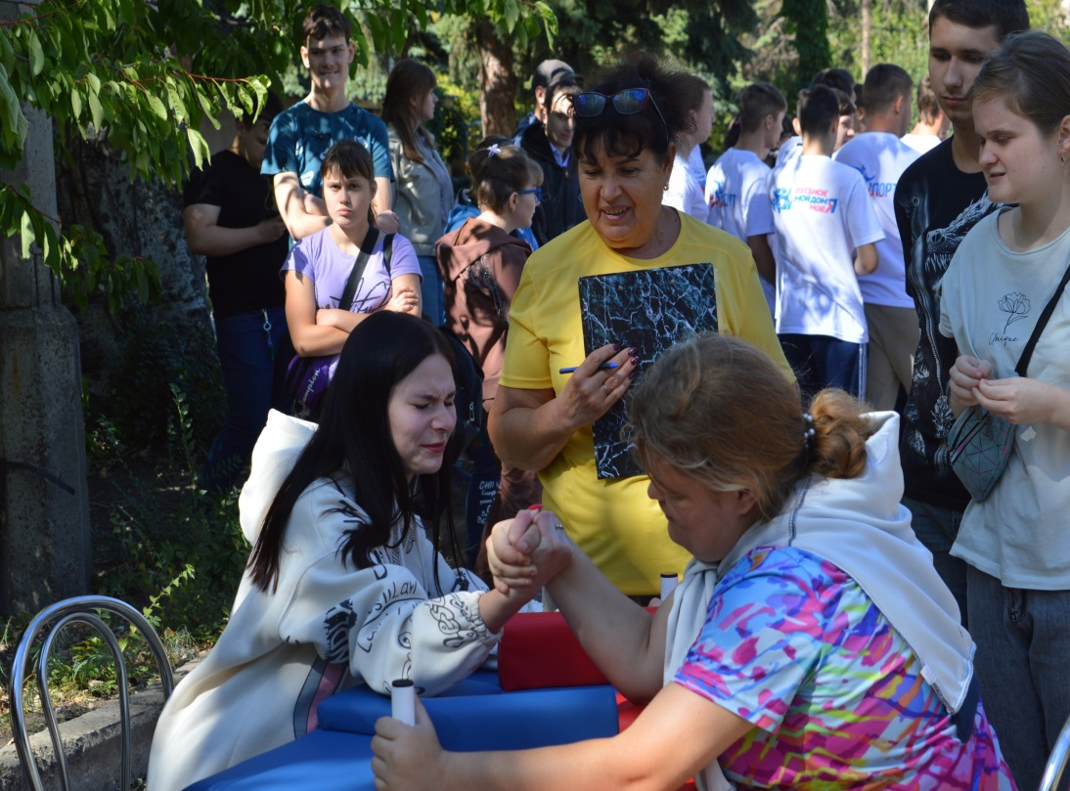
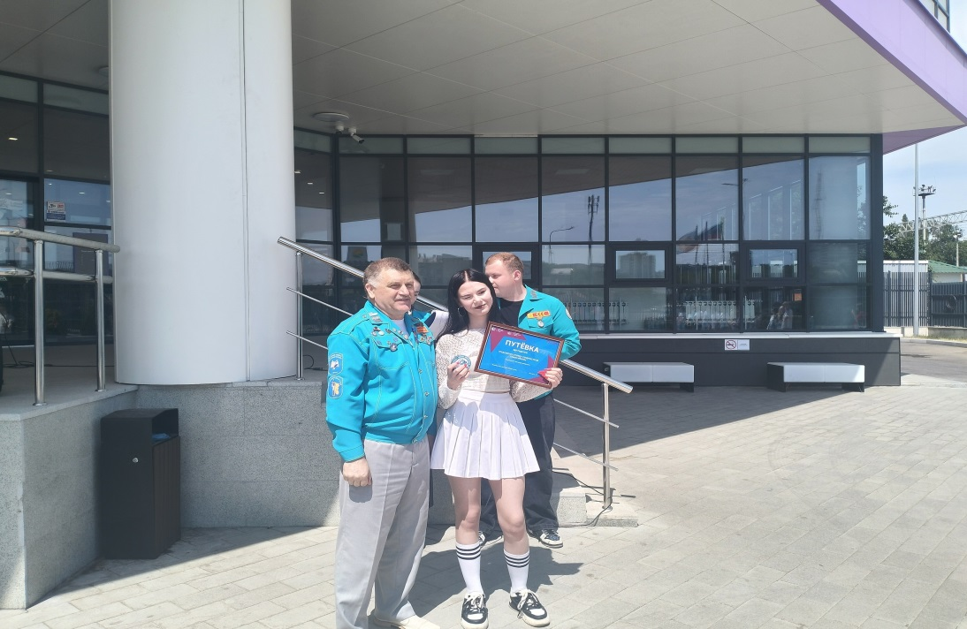
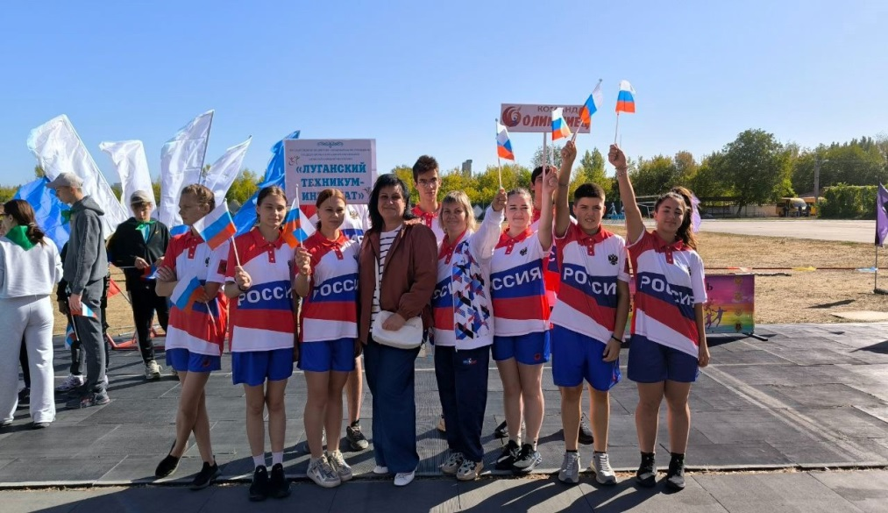
Молодежь - главная сила созидания настоящего и будущего социально-экономического и культурного потенциала страны.
Участие молодых избирателей в выборах характеризует степень зрелости их политического сознания и правовой культуры, готовность принять и продолжить эстафету старших поколений, взять на себя ответственность за будущее.
Поэтому электоральная активность молодежи находится в центре постоянного внимания государства.

Slide 17
Основными формами привлечения молодежи к участию в выборах являются:
Семья. Существует большая вероятность того, что если родители участвуют в выборах и проявляют активную гражданскую позицию, то и дети тоже будут участвовать в выборах.
Образовательные организации. В нашем учреждении работает участковая избирательная комиссия № 50 из числа преподавателей техникума, которые показывают нам уровень политической грамотности и активности, формируют правовую культуру.
Волонтерские движения - добровольные, бескорыстные участия молодежи в различного рода общественных проектах.
СМИ. Значительная часть информации о выборах получаем через СМИ, поэтому необходимо просматривать и обсуждать проблемы государственного устройства, систему выборов, права и обязанности граждан.
Партии и общественные движения. Наибольшее внимание уделяют проблемам молодежи, создание молодежных организаций, что является весомым фактором вовлечения молодежи в электоральный процесс.

Slide 18
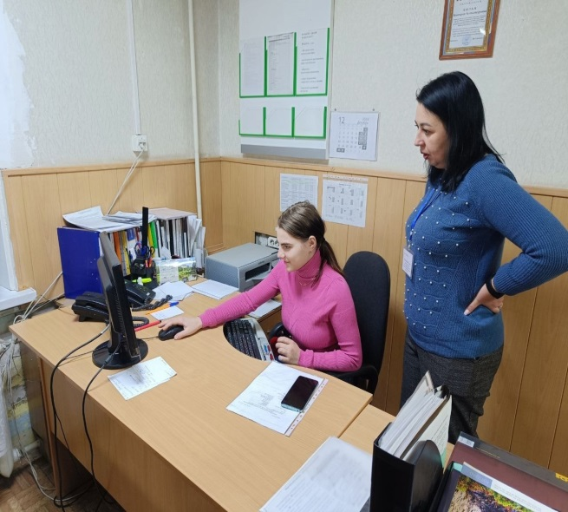

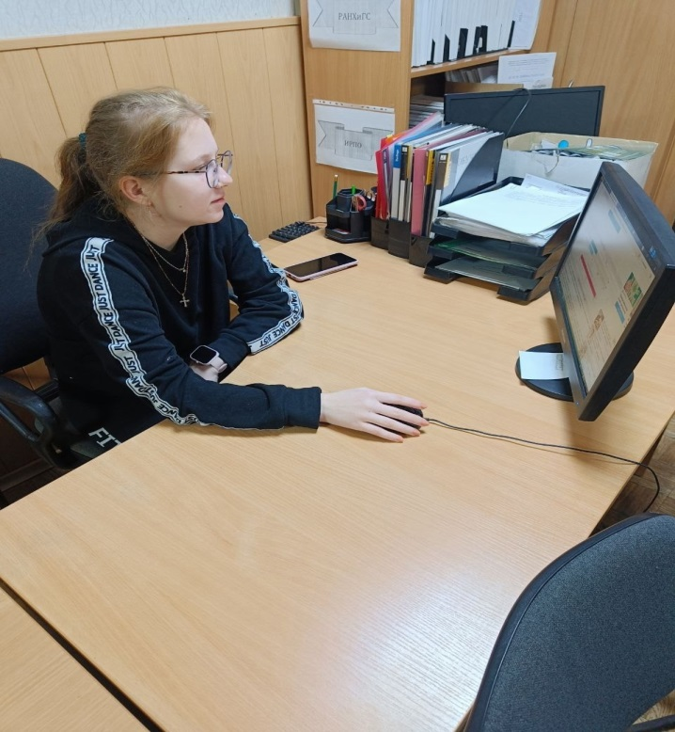
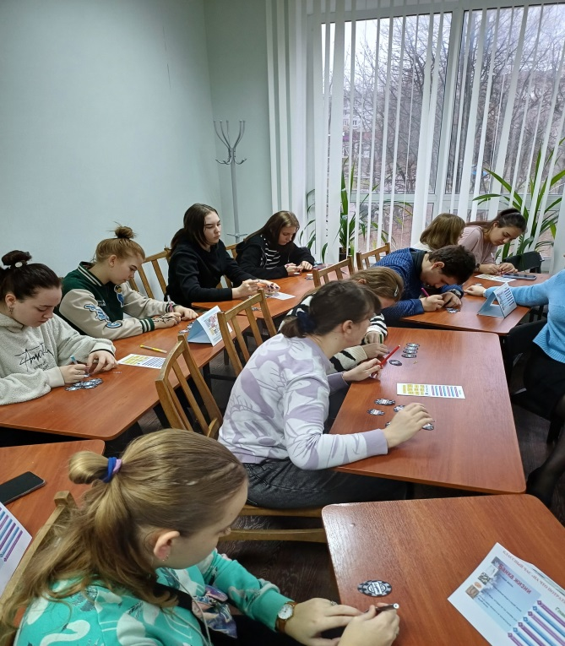
Активно участвуйте в жизни своей страны. От вашего выбора, так или иначе, будет зависеть ваша дальнейшая судьба в следующие несколько минут или лет. Помните, что «Выборы — единственная гонка, в которой выигрывает большинство участников».

Slide 19


